Slide 1
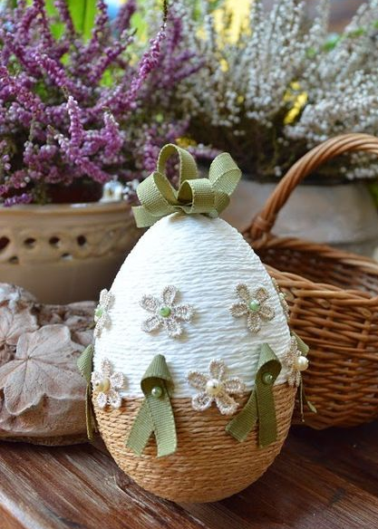
Оздоблення Великоднього яйця
Види оздоблень писанок.
Добір виду оздоблення.
Виготовлення оздоблювальних елементів.
Догляд за писанками
5 клас

Slide 2
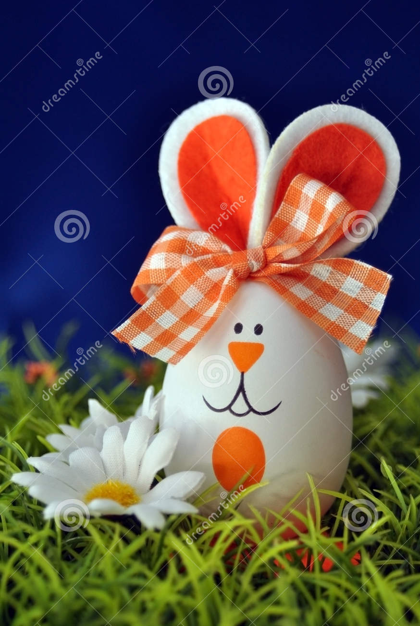
Мета уроку
Ознайомити із оздобленням писанок, видами оздоблення;
доглядом за писанками;
удосконалювати навички стилізації природних форм.
Розвивати образне мислення, уяву, фантазію, художній смак, творчі здібності; композиційно правильно розташовувати потрібні елементи на писанці.
3. Виховувати бажання продовжувати й розвивати традиції українського народу.

Slide 3
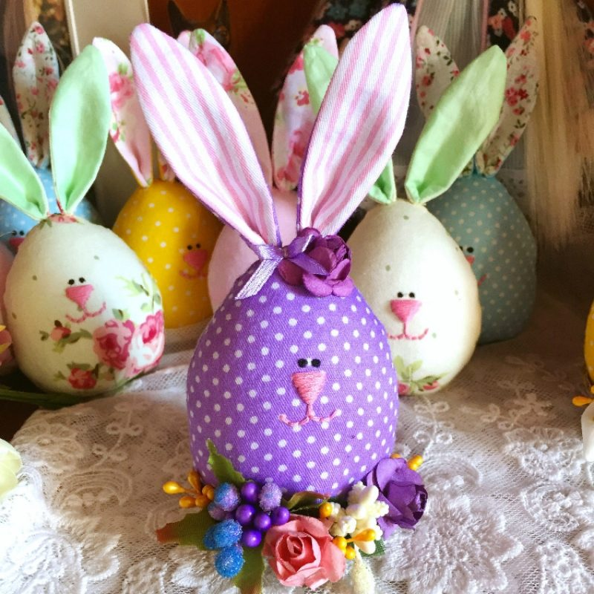
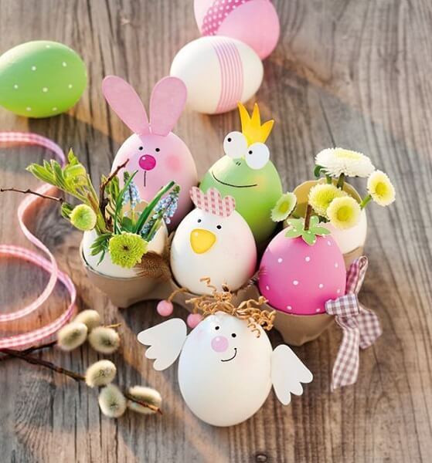
Ідеї декору великодніх яєць

Slide 4
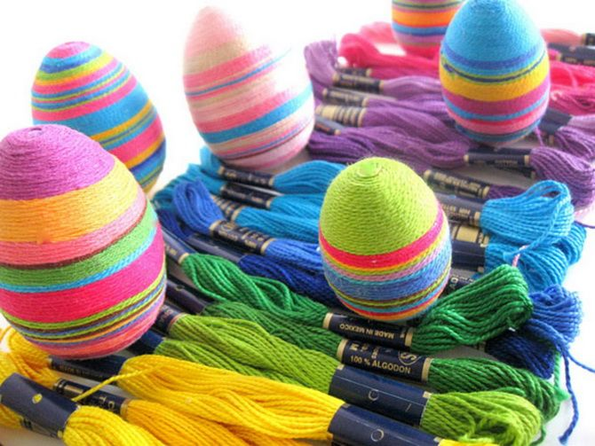
Декорування різнокольоровими нитками
Найпростіший спосіб зробити великодню поробку такого плану – обмотати пусте куряче яйце різнокольоровими нитками. Робити це варто акуратно, щоб не пошкодити ніжну шкаралупу. Закріпіть нитки на поверхні яйця за допомогою клею.

Slide 5
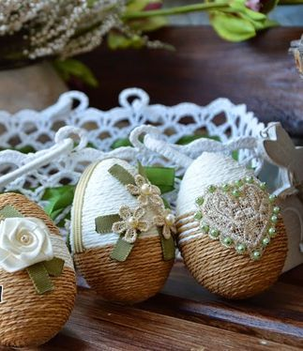
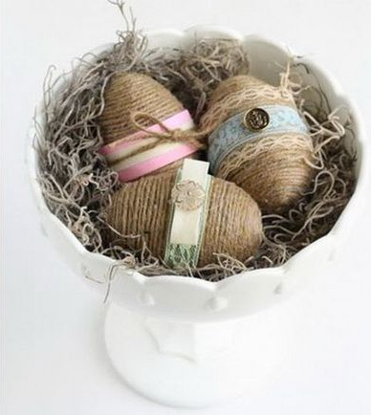
Цей спосіб виготовлення великодніх виробів у домашніх умовах дуже схожий на попередній. Тільки замість ниток вам знадобиться шпагат або мішковина, а звичайне яйце, а краще- дерев’яна заготовка.

Slide 6
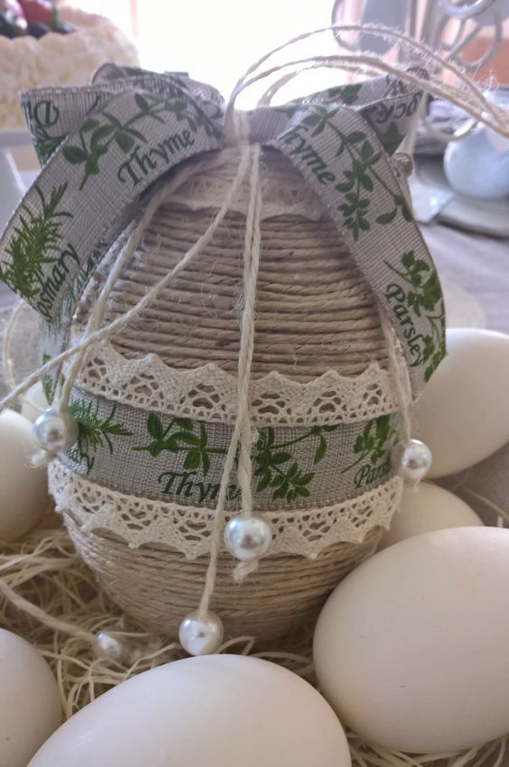
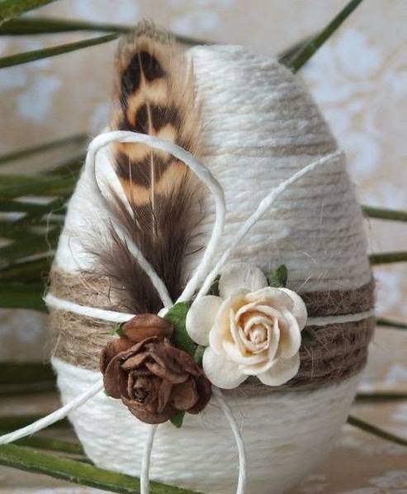
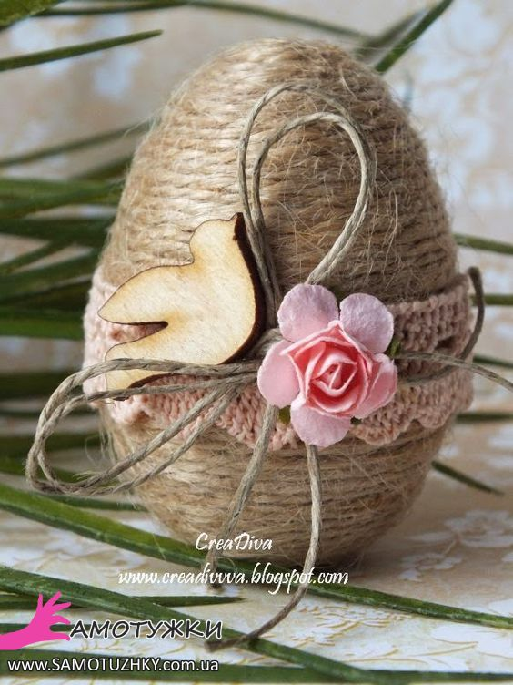
Оздоблення Великоднього яйця
Для оздоблення можна використати атласні стрічки (одного кольору, з малюнком), бантики зі шпагату і декоративні квіти, їх можна виготовити власноруч, а також прикріпити вже готові елементи декору ( птахів, пір’їни).

Slide 7
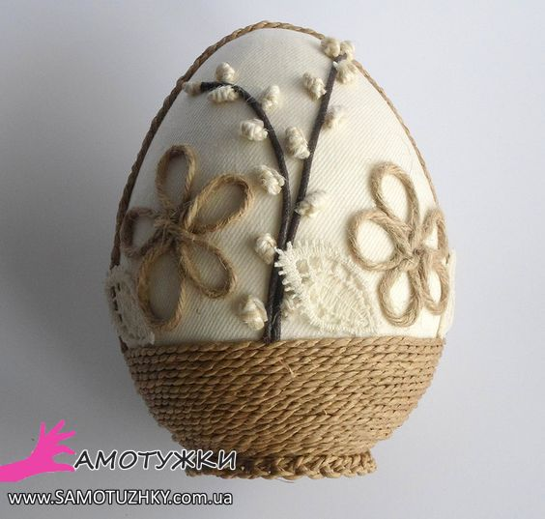
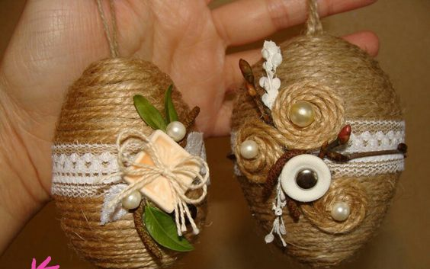
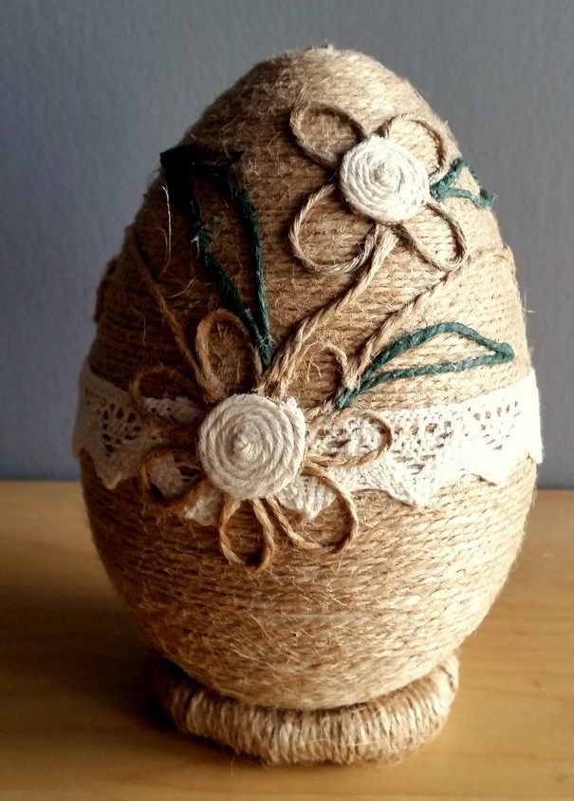
Оздоблення Великоднього яйця
Оздоблення можна виконати шпагатом, створюючи контури квітів та завитки, а також використати напівнамистини.

Slide 8
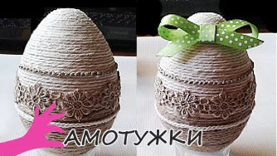
Великоднє яйце із шпагату
Для роботи потрібні:
яйце
шпагат двох кольорів (можна використати залишки в’язальних ниток)
клей, пензлик для нанесення клею
оздоблення ( атласні стрічки, кружево, напівнамистини, різні елементи декору).

Slide 9
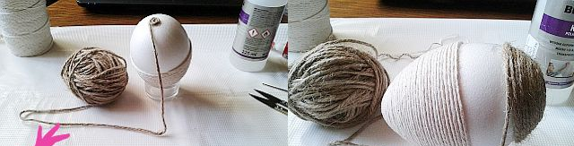
Великоднє яйце із шпагату Майстер-клас
До центра яйця приклеюємо кінець шпагату.
Наносимо клей на яйце (на невелику частину від закріпленого шпагату) і щільно намотуємо шпагат по поверхні. Далі знову покриваємо частину яйця клеєм (до середини) і намотуємо шпагат. Від середини будемо наклеювати шпагат іншого кольору.

Slide 10
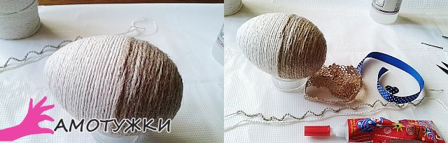
Коли поверхня яйця заклеєна шпагатом, готуємо елементи оздоблення.

Slide 11
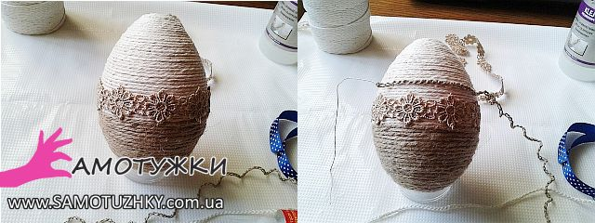
Гарний вигляд виробу залежить від вашої фантазії.

Slide 12
Догляд за писанками
Великодні яйця з ниток, тканини зберігаємо в сухому місці.
Дерев’яні писанки можна протирати вологою серветкою.
Писанки-зернівки, писанки-крапанки, писанки мальованки не рекомендується протирати вологою серветкою.

Slide 13
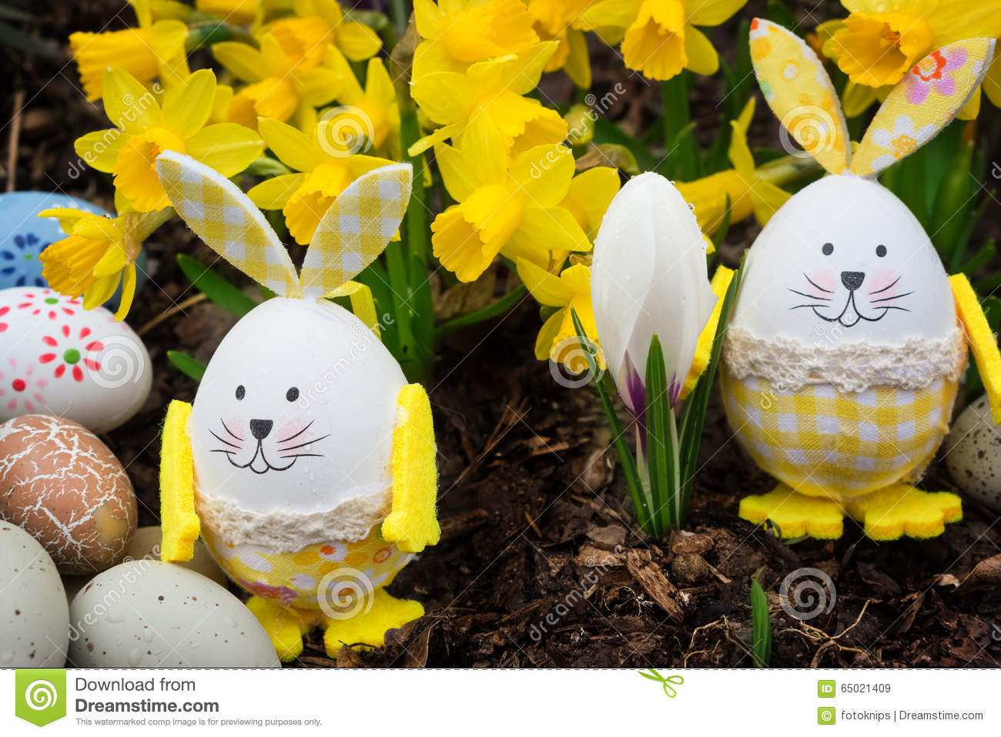
Домашнє завдання
Зворотній зв’язок:
освітня платформа Human або ел. пошта valentinakapusta55@gmail.com

Slide 14
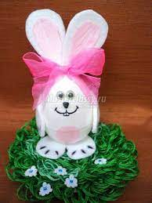
Використані ресурси
https://www.samotuzhky.com.ua/4839

